Slide 1
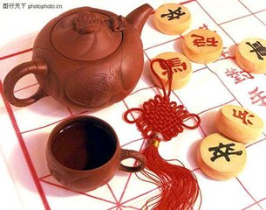
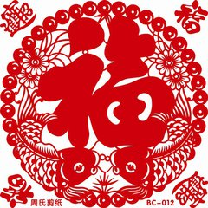
人教版九年级上册第三单元文明与家园
第五课 守望精神家园
5.1.1 延续文化血脉--中华文化根

Slide 2
学习目标
1、知道中华文化的内容及特点。
2、理解中华文化的发展和文化自信。
3、中华文化的意义或作用？
4、文化自信的含义和意义？
5、中国特色社会主义文化的内涵和价值
6、新时代，怎样传承和发展中国特色社会主义文化？
7、知道中华传统美德的内涵。
8、知道青少年怎样践行传统美德。

Slide 3
环节一：品赏中华文化
体味文化魅力

Slide 4
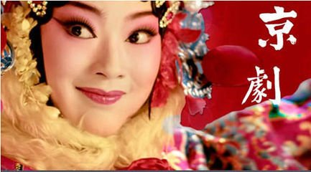
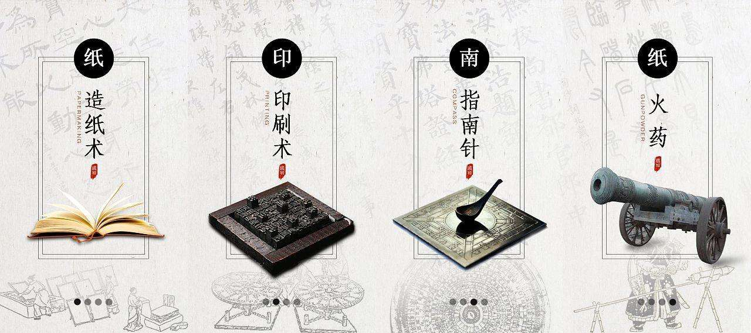
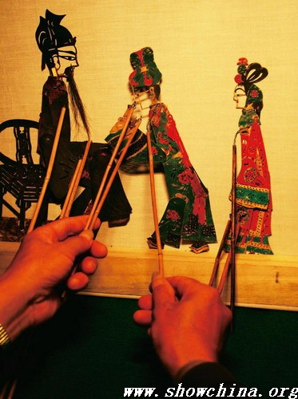
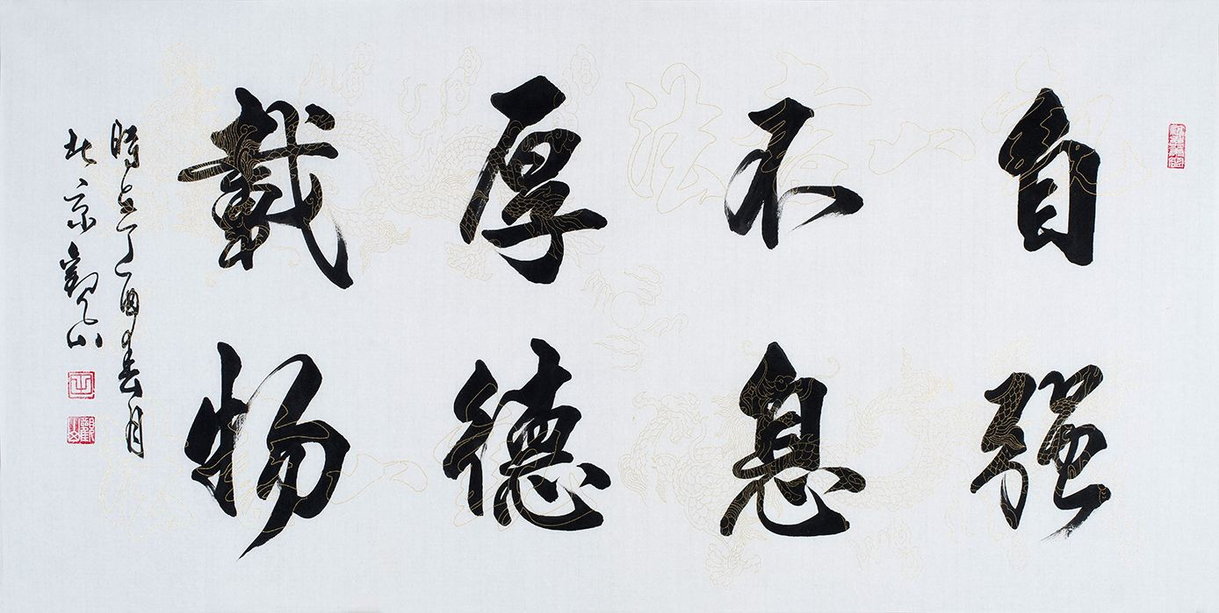
探究一 中华文化的内容、特点
思考：
举例说说中华民族上下五千年的文化成果有哪些？

Slide 5
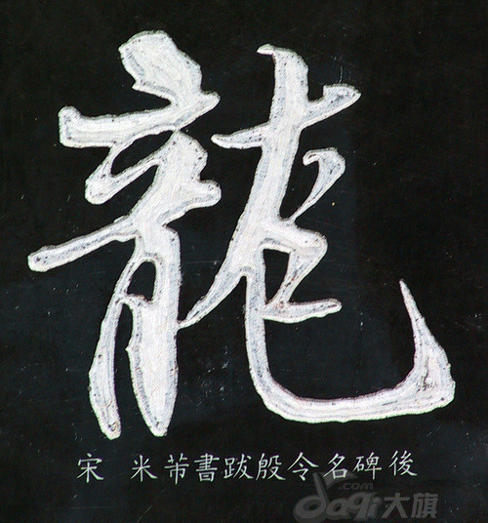
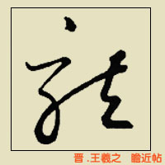
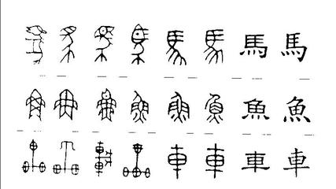
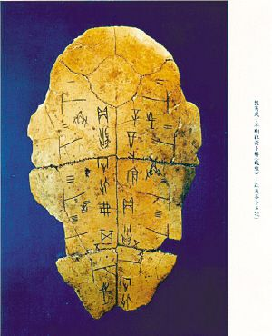
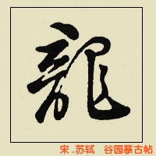
中华优秀传统文化--独具特色的语言文字
2017年10月30日，甲骨文入选“世界遗产名录”

Slide 6
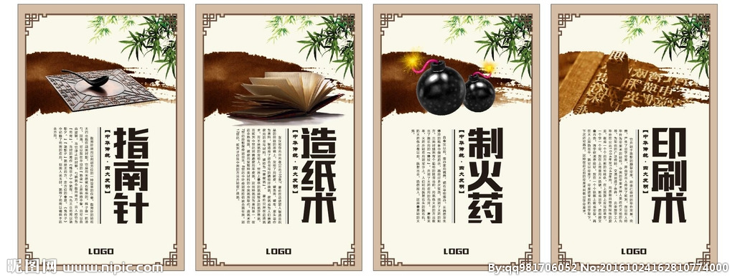
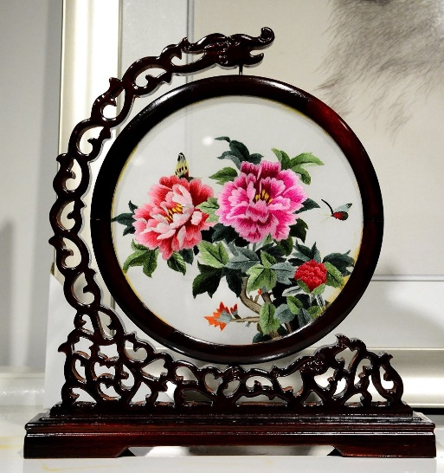
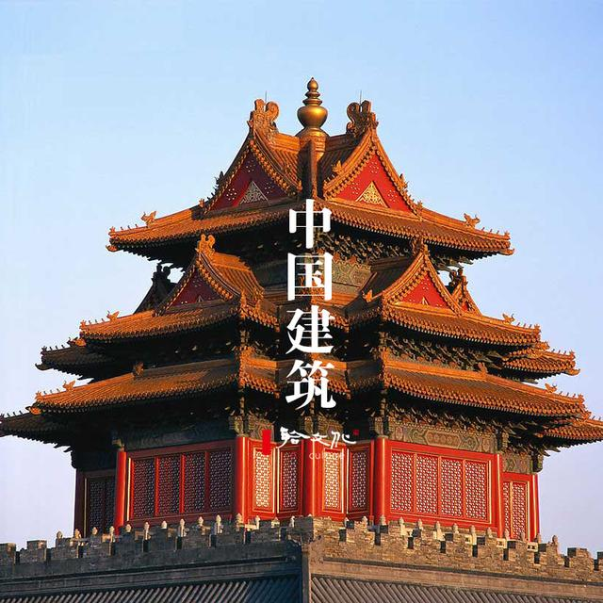
名扬世界的科技工艺
蜀绣
瓷器

Slide 7
名扬世界的科技工艺
蜀绣
瓷器

Slide 8
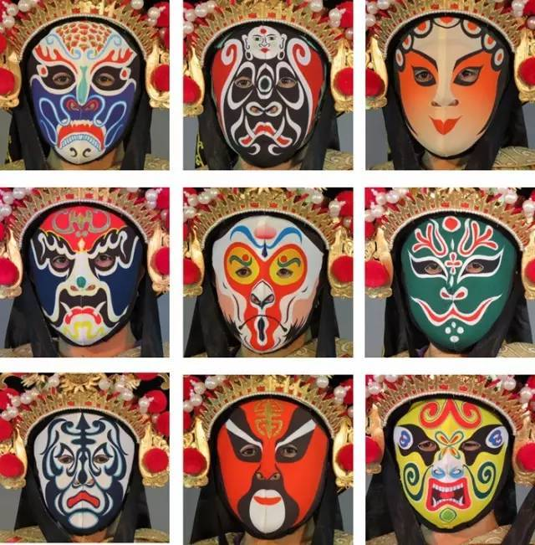
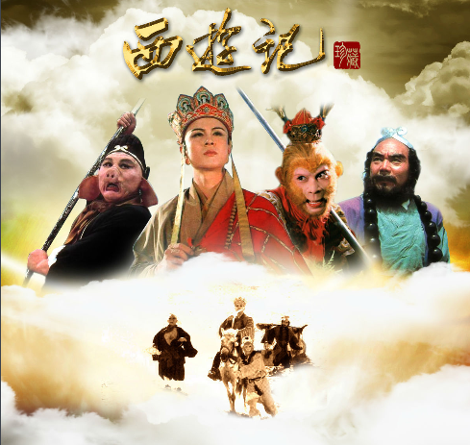
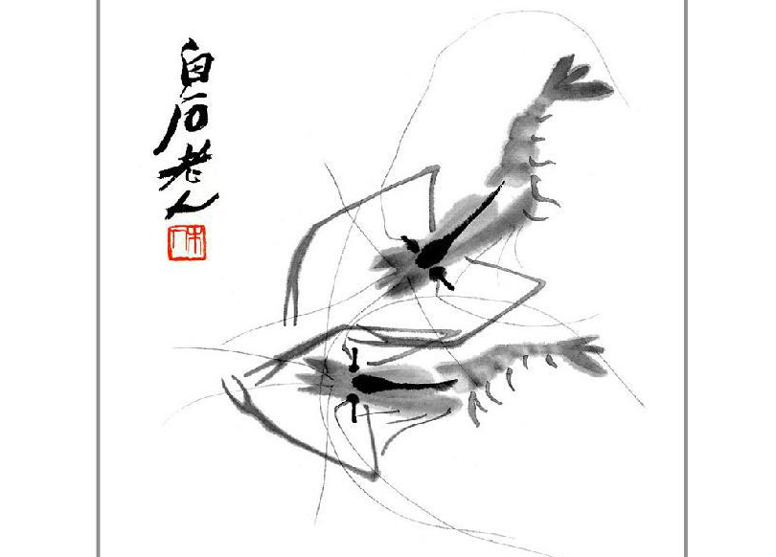
中华优秀传统文化----异彩纷呈的文学艺术
川剧变脸
影视：西游记
白石：虾

Slide 9
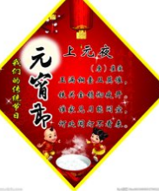
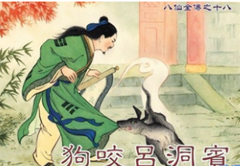
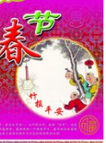
中华优秀传统文化----传统节日、灯谜、歇后语等

Slide 10
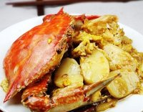
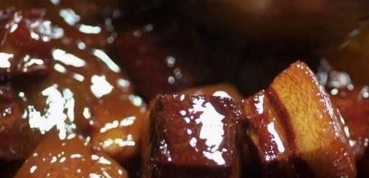
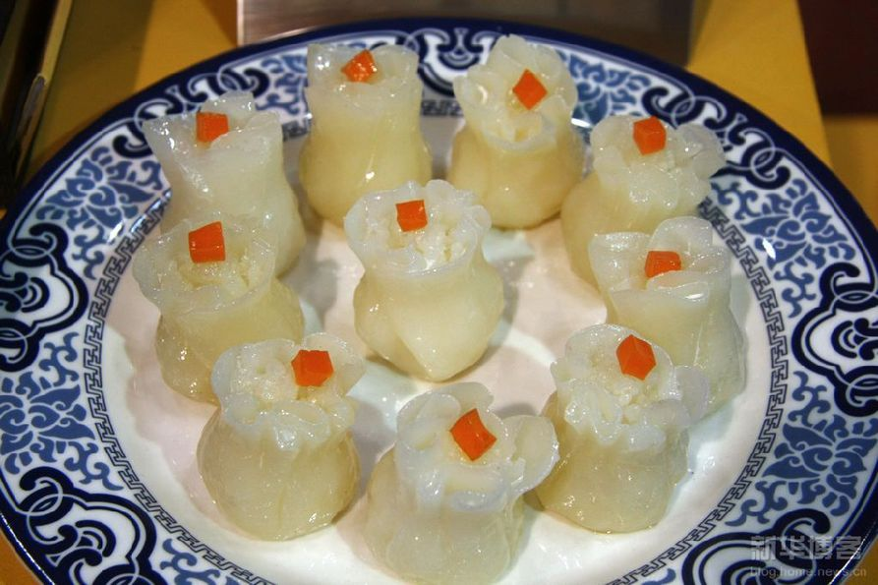
中华优秀传统文化----内涵丰富的饮食文化

Slide 11
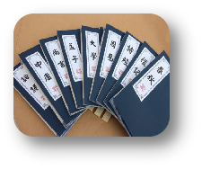
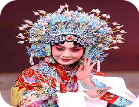
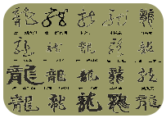
中华文化的组成
独具特色的
语言文字
浩瀚如烟的
文化典籍
名扬世界的
科技工艺
异彩纷呈的 文学艺术...
由此可以看出，中华文化具有怎样的特点？
博大精深

Slide 12
舞龙
泸县龙脑桥

Slide 13
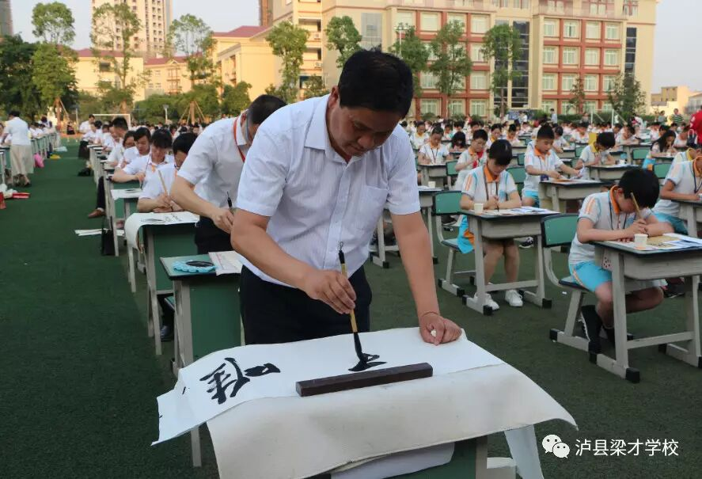
千人现场书法大赛

Slide 14
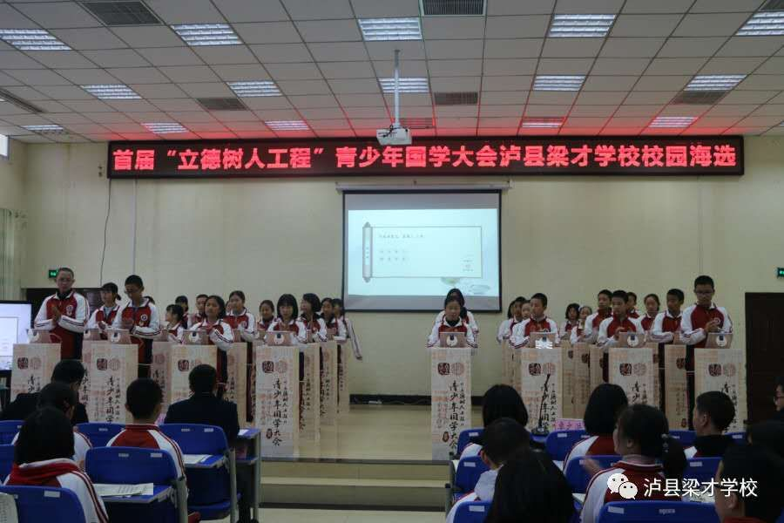
青少年国学大会

Slide 15
世界文明发展史上唯一没有中断过的文明：
----中华文明
国家 | 产生时间 | 发展 | 结果
古巴比伦 | 公元前3500年 | 波斯入侵，巴比伦王国灭亡 | 烟消云散
古印度 | 公元前3000年 | 雅利安人入侵，印度文化雅利安化 | 雅利安化
古埃及 | 公元前3000年 | 先后希腊化、罗马化，伊斯兰化 | 面目全非
古中国 | 公元前2100年 | 夏商周秦汉三国两晋南北朝隋唐五代十国宋元明清至今 | 流传至今
你能用另外一个成语来概括中华文化的特点吗？
源远流长

Slide 16
中华文化的形成
各族人民相互团结，相互学习，用自己的勤劳和智慧共同开发了祖国的大好河山，创造了灿烂的中华文化。

Slide 17
中国动画电影崛起
这两年，“国漫崛起”的声音不绝于耳。从2015年《西游记之大圣归来》斩获9.54亿票房开始，这个令人振奋的口号几乎喊遍了之后的每一部国产动画电影。直到2019年，《哪吒之魔童降世》一举拿下50.35亿票房，稳坐中国内地票房总榜第三名，给国产动画电影以极大信心。
思考：
中华文化为什么能传承至今？

Slide 18
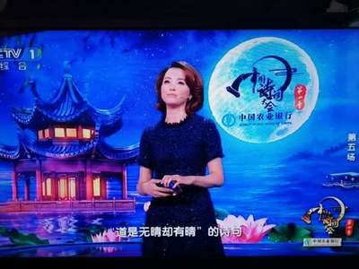
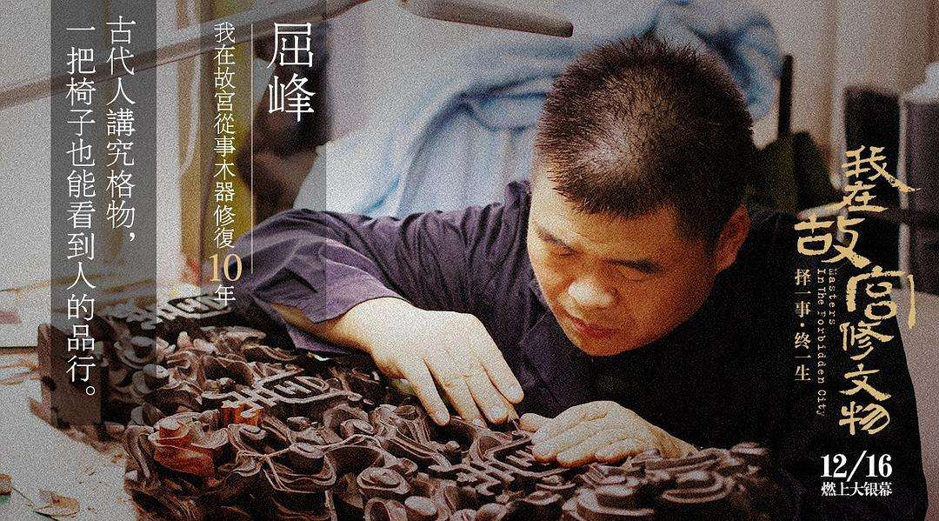
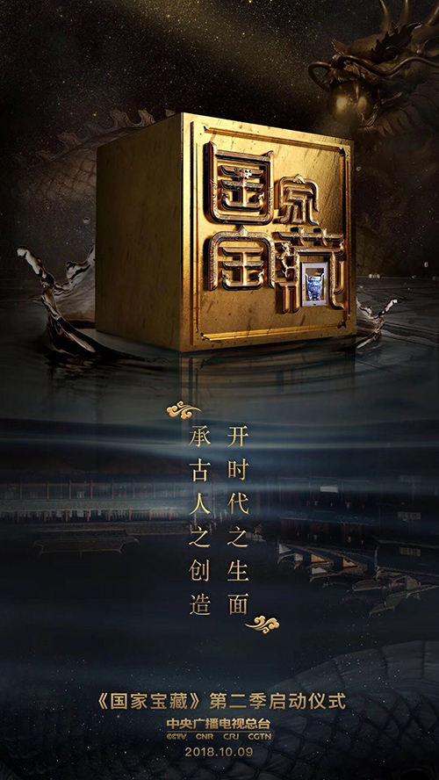
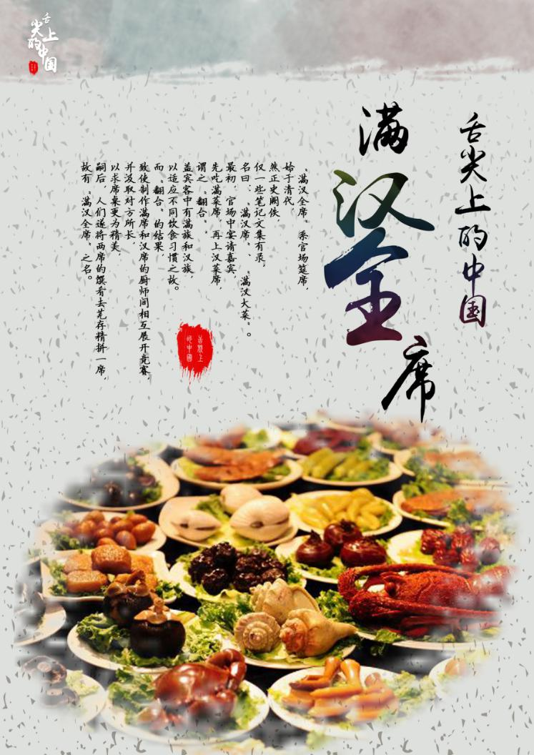
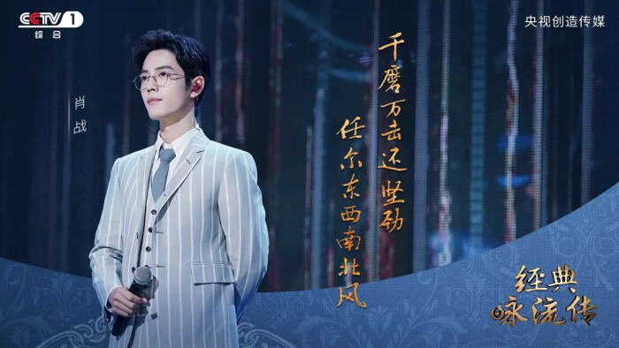
中华文化绚丽多姿，穿越时空焕发现代活力。
中国诗词大会
我在故宫修文物
国家宝藏
薪火相传，历久弥新
舌尖上的中国
经典咏流传
上新了故宫

Slide 19
中华文化为什么能传承至今？
中华具有应对挑战、与时俱进的创造力和海纳百川、有容纳大的包容力，虽历经沧桑仍薪火相传、历久弥新。
▶ “创造力”：《经典咏流传》、《中国诗词大会》等热播，李子柒等成为现象级节目；文化遗产走出博物馆，非物质文化遗产插上“互联网经济”翅膀，创造力十足！
▲ “包容力”：在对待外来文化上，中华民族敞开其博大的胸怀，扬弃吸收。在中国你可以看到“儒、道、释”等各类思想文化的碰撞，也可以看到“胡服汉用”的华美！今天，越来越多年轻人开始喜欢汉服...

Slide 20
2.中华文化能够薪火相传、历久弥新的原因？
①具有应对挑战、与时俱进的创造力；
②具有海纳百川、有容乃大的包容力。

Slide 21
知识收获
创造者：
各族人民
内容：
语言文字、文化典籍、科技工艺、文学艺术等
中华文化
特点：
1.源远流长、博大精深
2.具有应对挑战、与时俱进的创造力和海纳百川、有容纳大的包容力。

Slide 22
环节二：探寻中华文化
感受文化力量

Slide 23
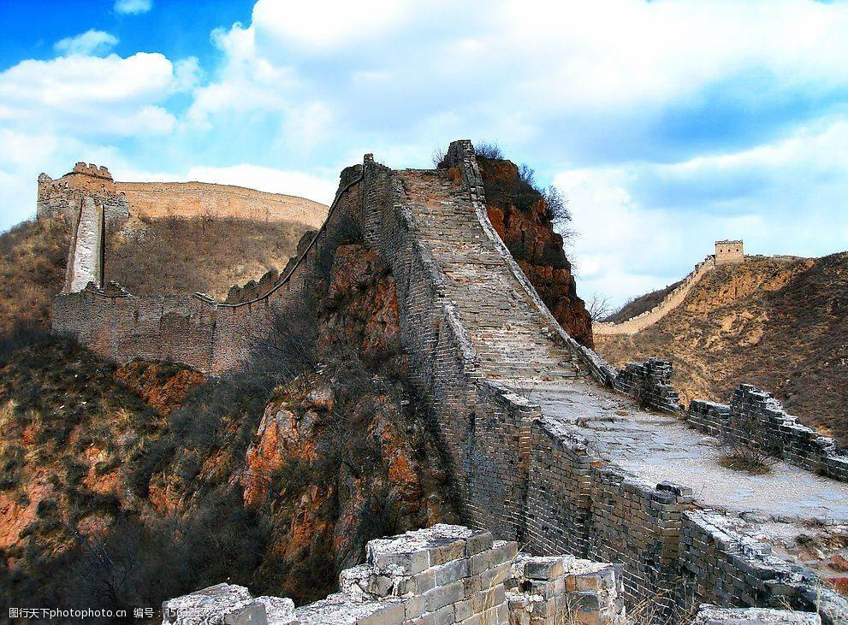
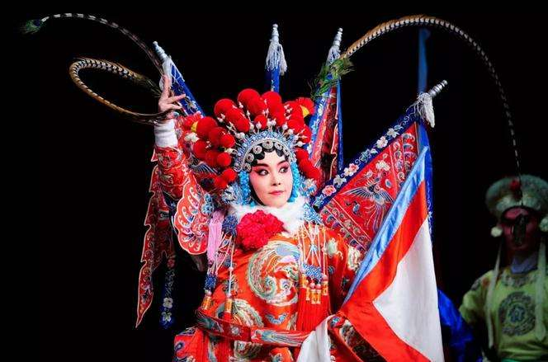
思考：文化对于一个国家和民族的意义是什么？
文化的地位：文化是一个国家、一个民族的灵魂。

Slide 24
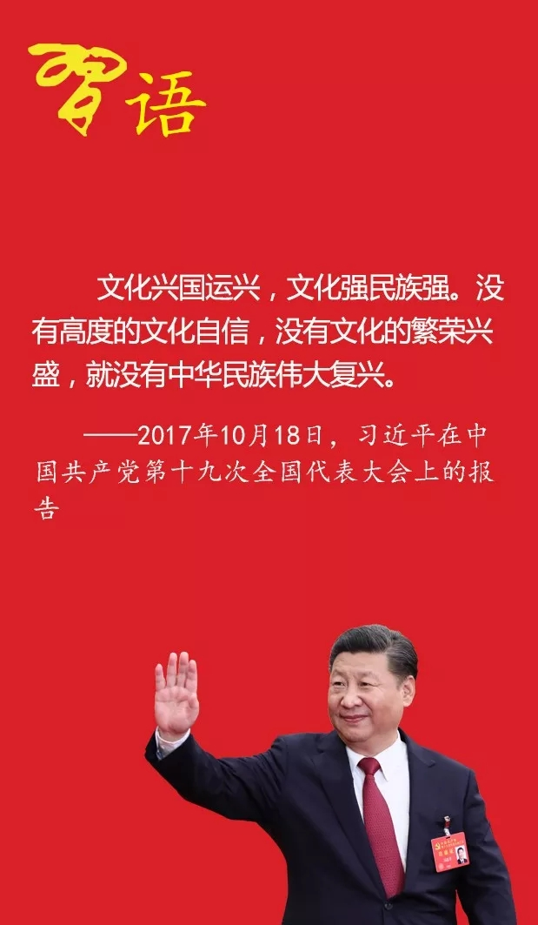
中华文化的意义或作用？
思考：文化对于一个国家和民族的意义是什么？
文化兴则国运兴，文化强则民族强。没有高度的文化自信，没有文化的繁荣兴盛，就没有中华民族伟大复兴。

Slide 25
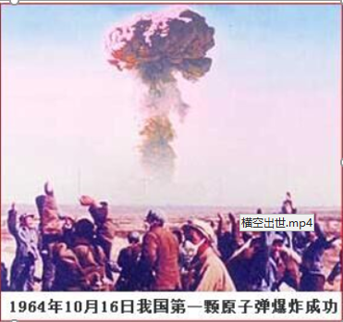
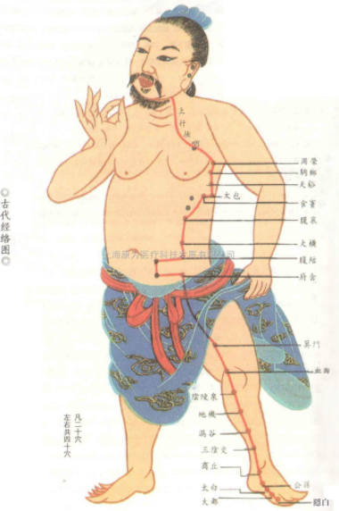
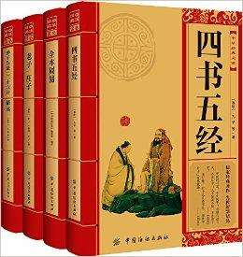
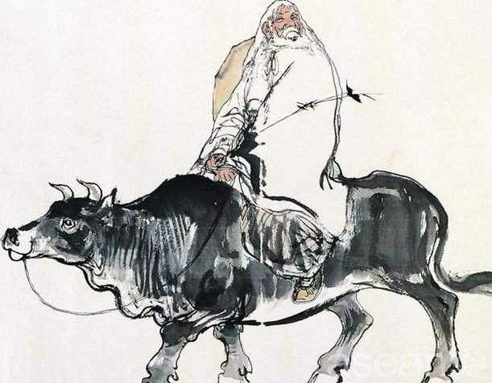
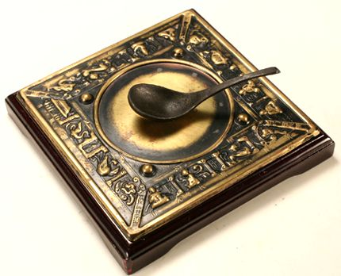
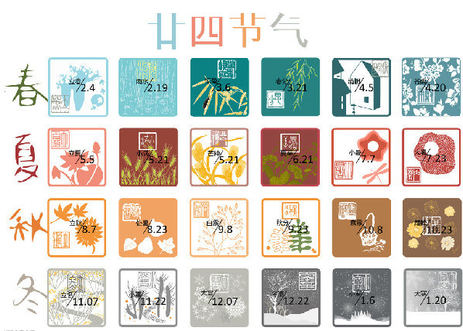
新时代，延续文化血脉需要发展中国特色社会主义文化
中国特色社会主义文化
优秀传统文化
革命文化
社会主义先进文化
根植于中国特色社会主义伟大实践

Slide 26
（二）中华优秀传统文化地位：积淀了中华民族最深沉的精神追求，代表着中华民族独特的精神标识，为中华民族的伟大复兴提供精神动力。
（三）中华文化独一无二的理念、智慧、气度、神韵，增添了中国人民和中华民族内心深处的自信和自豪。

Slide 27
知识收获
（1）中华文化的组成、特点
（2）中华文化的意义：
1.文化是一个国家、一个民族的灵魂。
2.中华优秀传统文化地位：积淀了中华民族最深沉的精神追求，代表着中华民族独特的精神标识，为中华民族的伟大复兴提供精神动力。
3.中华文化独一无二的理念、智慧、气度、神韵，增添了中国人民和中华民族内心深处的自信和自豪。
中华文化根

Slide 28
环节三：弘扬中华文化
传承文化精髓

Slide 29
3.中国特色社会主义文化（内涵）
卧薪尝胆
井冈山精神
女排精神
抗击疫情精神
（革命时期）革命文化
中华优秀传统文化
社会主义先进文化
社会主义核心价值观、中国梦、飞天梦等。
井冈山精神、
长征精神、
五四精神等
汉字、旗袍、八大菜系、京剧、太极等。

Slide 30
思考：三者之间存在什么样的关联？
中华优秀传统文化（“古代”中国）
革命文化
（近代“革命”时期）
社会主义先进文化
（现代“社会主义”时期）
三者一脉传承。他们之间关系实际上就是中国文化发展的“古”与“今”的问题。
这三种文化形态作为中国文化不同历史阶段的产物，都积淀着中华民族最深层的精神追求，代表着中华民族独特的精神标识，为中华民族伟大复兴提供精神动力。（P61）

Slide 31
知识收获
（1）中华文化的组成、特点
（2）中华文化的意义：
中华文化根
（3）中国特色社会主义文化的内涵
①源自于中华民族五千多年文明历史所孕育的中华优秀传统文化；
②熔铸于党领导人民在革命中创造的革命文化和社会主义先进文化；
③植根于中国特色社会主义伟大实践。

Slide 32
人民日报点赞，华春莹力挺，河南卫视端午奇妙游从国内火到国外！！
河南卫视的节目不仅国内大火，而且华春莹等对外代言人都纷纷转发力挺支持，得到了国外友人的点赞支持。这说明什么？

Slide 33
补充：如何对待中华文化？外来文化？
（1）如何对待中华文化？
①古为今用，推陈出新，实现中华文化的创造性转化和创新性发展；
②批判的继承，取其精华，弃其糟粕。
（2）如何对待外来文化？
①尊重差异，交流互鉴， 以我为主，兼收并蓄。
②批判的吸收，取其精华，弃其糟粕。

Slide 34
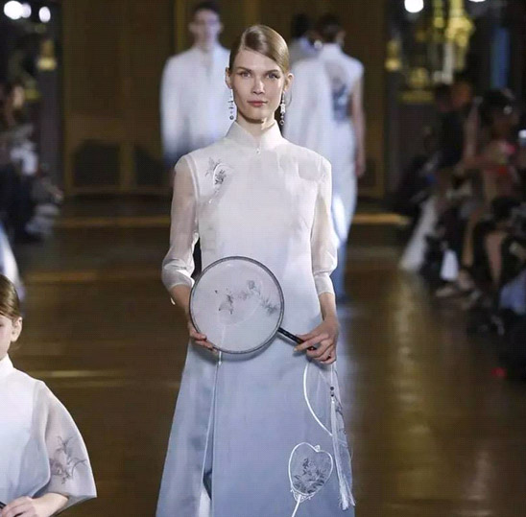
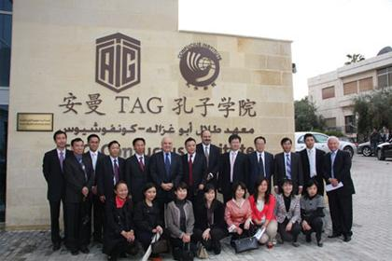
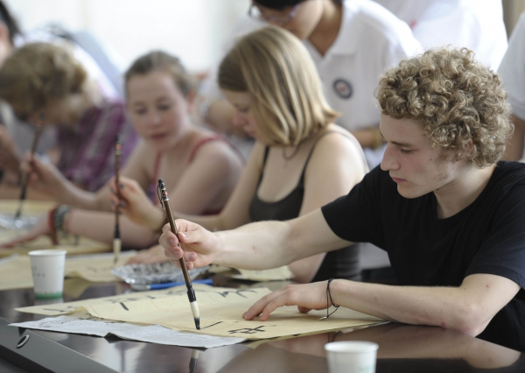
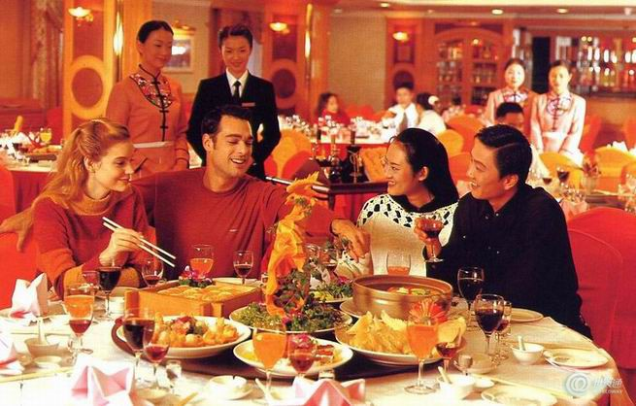
探究与分享P62
思考：中华文化越来越多地走向世界，你如何看待这一现象？
中国风服饰亮相巴黎时装周
孔子学院遍布全球
中国话风靡世界
中餐越来越受到外国人的青睐
①说明中华文化源远流长、博大精深，更多地被人们接受、欣赏、认同。
②说明中国的综合国力和国际地位日益提升，国家文化软实力不断增强，对外开放水平不断提高
③这有利于跨越时空展示中华文化的独特魅力，在交流互鉴中丰富发展。
④我们应该为我们的中华文化感到自豪、骄傲，对我们的文化充满自信。

Slide 35
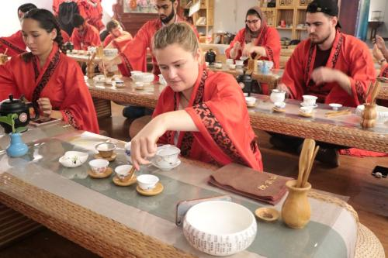
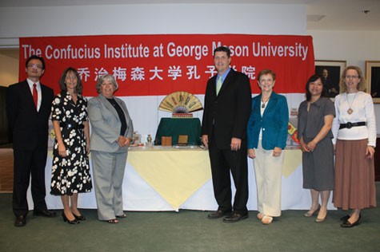
思考：我们为什么要坚定文化自信？
中国服饰亮相时装周
中国茶艺吸引外国人兴趣
中国文化名扬世界
中餐受到外国人的青睐
孔子学院最重要的一项工作就是给世界各地的汉语学习者提供规范、权威的现代汉语教材；提供最正规、最主要的汉语教学渠道。截止2019年12月，中国已在162个国家（地区）建立550所孔子学院和1172个中小学孔子课堂。
没有高度的文化自信，就没有中华民族伟大复兴。我们要有文化自信！

Slide 36
文明特别是思想文化是一个国家、一个民族的灵魂。无论哪一个国家、哪一个民族，如果不珍惜自己的思想文化，丢掉了思想文化这个灵魂，这个国家、这个民族是立不起来的。
—习近平
文化兴国运兴
文化强民族强

Slide 37
知识收获
（1）中华文化的组成、特点
（2）中华文化的意义：
（3）中国特色社会主义文化的内涵
中华文化根
（4）坚定文化自信的原因：（文化自信的的重要性）
1.文化自信是一个国家、一个民族对自身文化价值的充分肯定，是对自身文化生命力的坚定信念。
2.是一个国家、一个民族发展中更基本、更深沉、更持久的力量。
3.没有高度的文化自信，没有文化的繁荣兴盛，就没有中华民族伟大复兴。
4.坚定文化自信，事关国运兴衰、民族精神的传承发展。

Slide 38
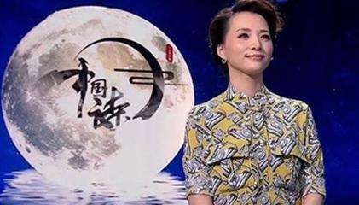
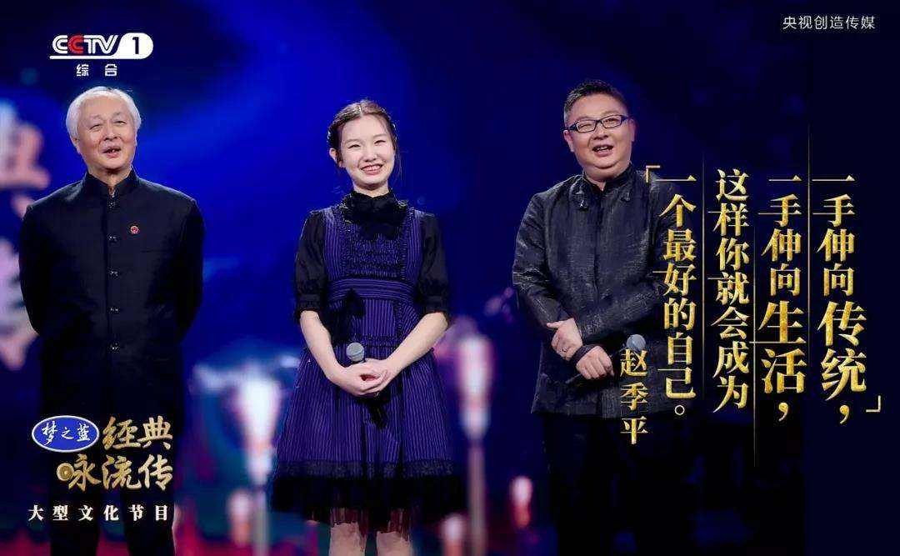
激趣导入
文化节目热播的原因？
中国诗词大会
经典咏流传
国家宝藏
②有利于增强文化自信，增强对中华文化的认同感；
③有利于加强精神文明建设，发展先进文化；
④有利于弘扬中华传统美德，弘扬民族精神；

Slide 39
小组合作探究：
中学生怎样增强自己的文化自信？
要求：
1.小组讨论有激情
2.发言有条理
3.讨论有记录
Notes:
作者：四川成都冯梓涵

Slide 40
课堂练习
材料题：在继《朗读者》、《中国诗词大会》之后，央视最近播出的大型纪录片《国家宝藏》。27件“大国重器”和27位国宝守护人，讲述国宝的前世今生，完美体现了我国的文化自信和民族自豪。
《国家宝藏》从博物馆“文物”入手,用镜头语言带领观众走进博物馆，让时隔千年却依然璀璨夺目的中国宝藏呈现在观众眼前。在看完《国家宝藏》之后，相信中国人心中都有着浓浓的华夏情节,感悟传统文化的深厚与自豪。正如当听到编钟的声音响起的时候，你会发自内心的觉得自豪，先人制作出了如此精美的乐器；当画卷轻轻展开呈现在你面前的时候，你会发出由衷的赞叹......，石鼓不是石鼓,而是中华文字；编钟不是乐器，是古人智慧的结晶；秦简不是秦简，而是律法；越王勾践剑不是剑，是华夏尚武精神；万里江山图不是画，是中华沃土；瓷母不是瓶，是神州海纳百川的胸襟。
根据以上材料，完成以下问题：
（1）五千多年来，中华民族创造了辉煌灿烂的中华文明，请写出两项值得我们传承的中国优秀传统文化.（至少3项，3分）
（1）国画、中医、中国功夫、传统节日、京剧、皮影戏、唐诗宋词等。（三点各1分，3分）

Slide 41
3
2022年北京冬奥会“冬梦”以汉字“冬”为灵感来源，运用中国书法的艺术形态，呈现出新时代的中国新形象、新梦想。由此可见，中国承办北京冬奥会能（ ）
A.促进体育事业发展，彻底满足人民需求
B.迅速完善健身设施，实现健康中国目标
C.提升我国国际地位，快速跻身发达国家
D.大力弘扬中华文化，推动文化强国建设
D

Slide 42
谢谢！

